Slide 1
Камчатка в числах.
Проект подготовили учащиеся
4 «Г» класса МАОУ
«Гимназия №39»

Slide 2
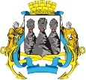
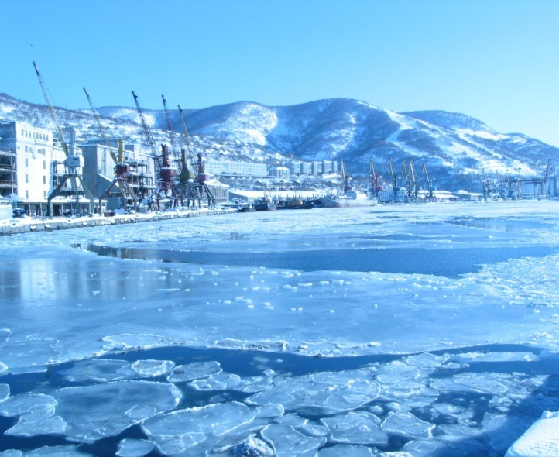
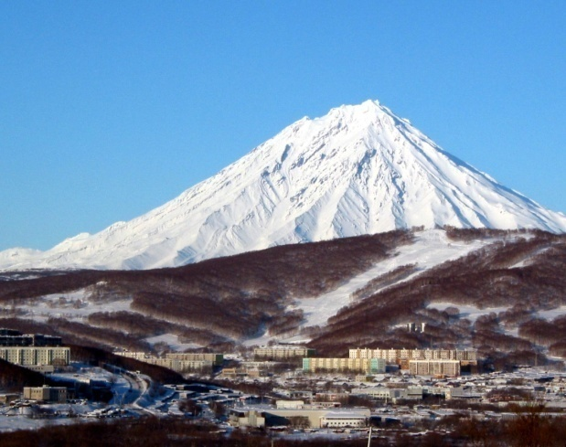
Цели проекта:
1.Узнать историю Камчатки: когда образовалась?
2. Численность населения.
3. Рельеф.

Slide 3
Камчатка
КАМЧАТКА - это замечательный край с неповторимой природой, подобной которой, нет больше в мире. Конечно, на Земле есть много замечательных мест, но Камчатка..., ее нельзя сравнить ни с чем. Где еще можно встретить такие вулканы и горы, горячие источники и водопады, реки, леса.

Slide 4
Расположение
Расстояние от Москвы до Петропавловска-Камчатского 7985 км.
Петропавловск-Камчатский — один из старинных городов Дальнего Востока. Старше Хабаровска — на 118, а Владивостока — на 120 лет.

Slide 5
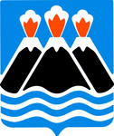
Камчатский край – регион России входит в состав Дальневосточного федерального округа.
Камчатский край граничит на севере с Магаданской областью и Чукотским автономным округом.
Численность населения Камчатского края — 343,5 тыс. человек.
Краевой центр – город Петропавловск-Камчатский.
Расстояние от Петропавловска-Камчатского до Москвы – 7985 км.
Наиболее крупные города и промышленные центры края (тыс. человек):
Петропавловск-Камчатский (195) Елизово (40) Вилючинск (25)

Slide 6
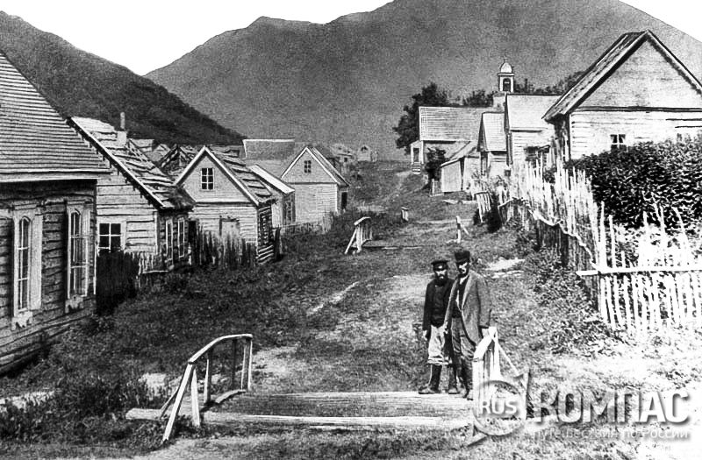
День Рождения
Своим появлением Петропавловск-Камчатский обязан экспедиции (1732–1743) под руководством мореплавателя — командора Витуса Йонассена Беринга.

Slide 7
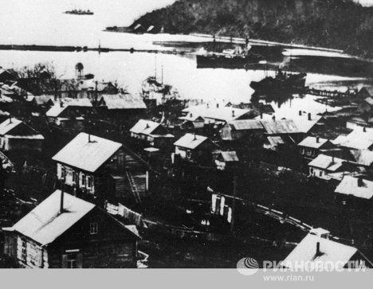
Днем рождения Петропавловска-Камчатского считается дата прихода в Авачинскую губу кораблей Второй Камчатской экспедиции — пакетботов "Святой апостол Петр" и "Святой апостол Павел" 6 октября (17 октября по новому стилю) 1740 года. Возведенное поселение было названо именем святых апостолов
С 1924 года город стал называться Петропавловском-Камчатским.
С 1 июля 2007 года стал столицей Камчатского края.

Slide 8
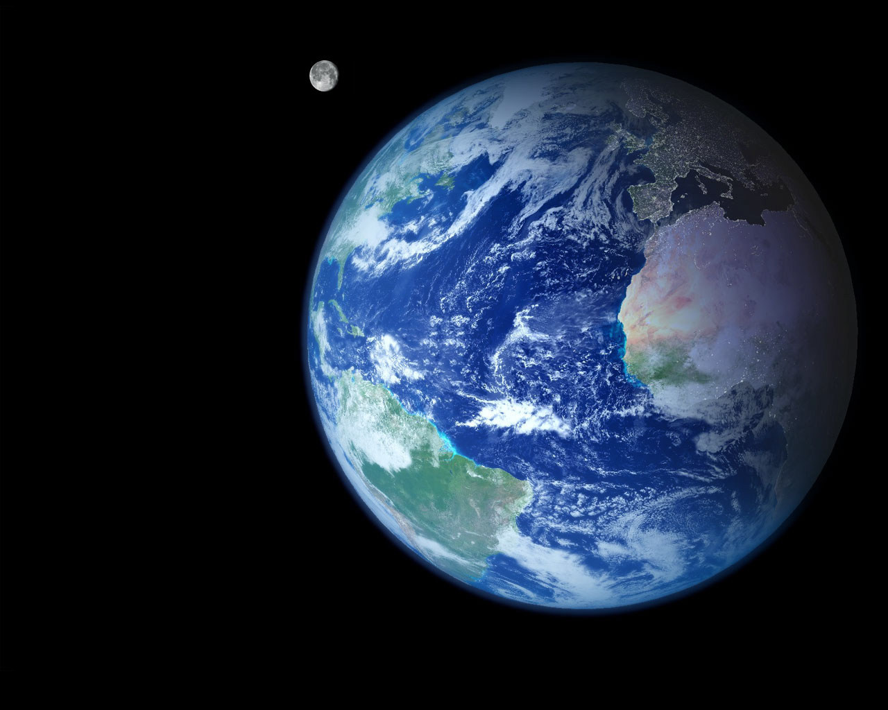
На нашей планете более 600 действующих вулканов. Десятки из них известны всему человечеству, среди них - Везувий и Этна в Италии, Фудзияма в Японии, Гекла в Исландии. Однако среди вулканических регионов мира мало равных Камчатке по разнообразию и красоте.

Slide 9
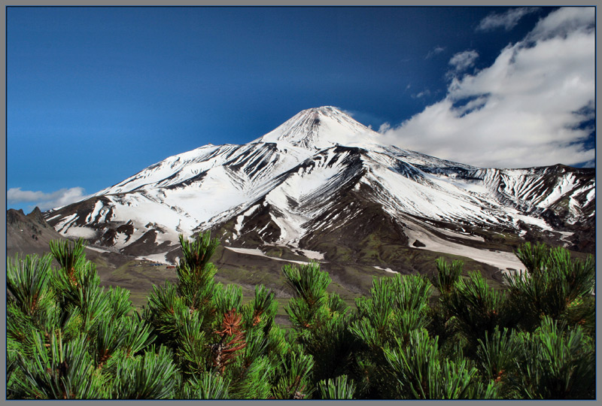
На полуострове Камчатка зарегистрировано 182 уникальных природных объекта и памятника природы, среди которых горячие минеральные источники, гейзеры, величественные вулканы, озера в огромных круглых котловинах-кальдерах, образованных вулканическими взрывами.

Slide 10
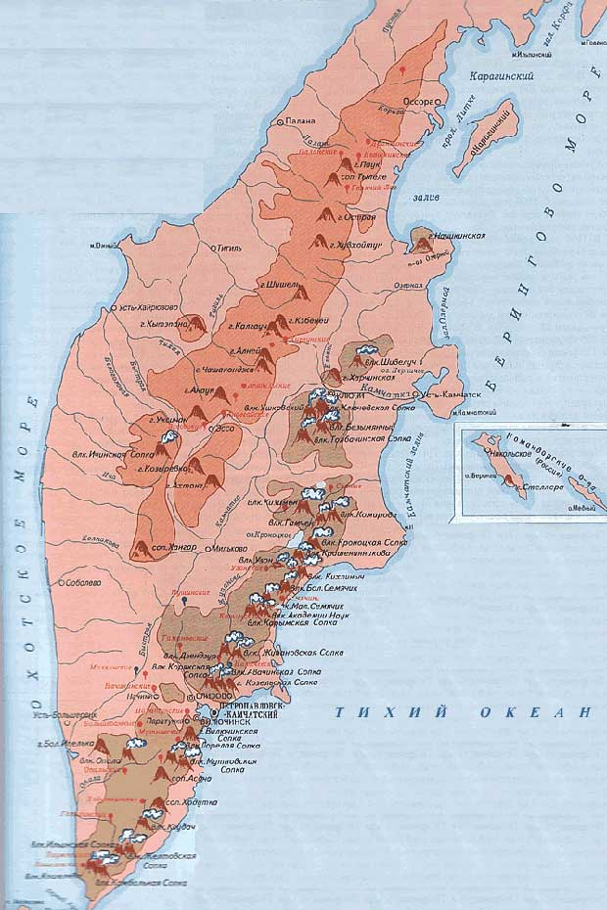
Полуостров Камчатка находится на востоке России — это часть тихоокеанского вулканического пояса, он входит в состав Курило-Камчатской островной вулканической дуги и занимает ее северную часть. Всего на Камчатке около 300 вулканов, из них 29 действующих.

Slide 11
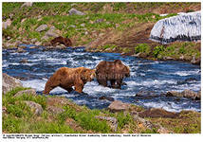
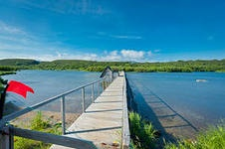
На Камчатке насчитывается 140100 рек и ручьев, но только 105 из них имеют длину свыше 100 км. Несмотря на незначительную глубину, реки исключительно полноводны.
Резко выделяются по своим размерам р.Камчатка (длина 758 км) и р.Пенжина (713 км).
Камчатские реки имеют горный характер в верховьях и спокойный - в пределах равнин. Все реки Камчатского края относятся к бассейнам Охотского и Берингова морей и бассейну Тихого океана.
Реки западной Камчатки впадают в Охотское море. Большинство берет начало в Срединном хребте. Меньшая часть зарождается в его предгорьях или торфяных болотах. В верховьях они текут в узких ущельях с многочисленными порогами и водопадами, на равнине их долины становятся широкими (до 5 - 6 км), берега низкими, течение замедленным. Реки образуют протоки, изобилуют песчаными отмелями.

Slide 12
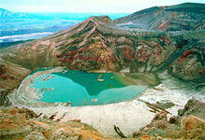
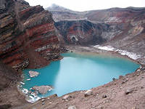
На Камчатке свыше 100 тысяч больших и малых озер. По характеру их можно разделить на шесть типов.
В районах древнего и современного вулканизма распространены многочисленные кратерные и запрудные озера. Кратерные (иногда с горячей водой) озера имеют небольшие размеры и находятся на значительной высоте. Запрудные озера образовались в результате перегораживания рек лавовыми потоками (оз.Паланское).
Старичные озера составляют вторую обширную группу. Расположены, главным образом в долине р.Камчатки.
На побережьях, в основном в приустьевых частях рек, расположены лагунные озера, отделенные от моря косами. Они имеют значительные размеры
Сбросовые озера образовались в результате раскола и опускания отдельных участков земной коры. Они характеризуются простотой очертания берегов. (оз. Дальнее в районе с.Паратунки).
Еще один тип образуют ледниковые озера, расположенные и подножий хребтов.
Торфяные озера.

Slide 13
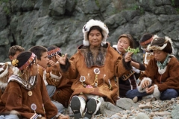
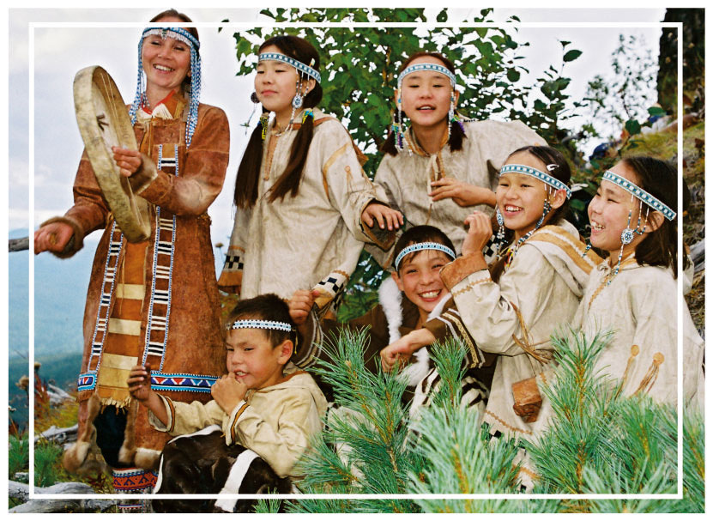
Камчатка – один из наименее заселенных российских регионов. На полуострове можно встретить представителей 176 национальностей. Большой процент населения составляют русские, за ними следуют украинцы, белорусы, татары, мордва, малочисленные народы севера и другие национальности. Коренное население представлено коряками, ительменами, эвенами, алеутами и чукчами.

Slide 14
Растительный мир Камчатки насчитывает около 1200 видов растений. Самые известные из них – это Каменная береза, рябина, тополь, кедровый стланик (кедрач), ива, папоротник, черемша, крапива, ядовитая пучка, дикая лилия (саранка) и многие другие.

Slide 15
СПАСИБО ЗА ВНИМАНИЕ

